Slide 1
点燃
品牌私域运营中心
关于如何从传统客服快速转型成社群
营销专员案例的复盘
部门：碧翠园自营项目组
姓名：麦耀锋
花名：奶锡
最专业的品牌私域运营服务商
帮你管理最有价值的用户资产

Slide 2
目录
案例目标
案例关键词
案例概述（或运作流程）
案例中亮点及可复用的点
针对案例的延伸思考

Slide 3
案例目标
认清身份定位，与传统客服工作区分开来，提高销售业绩

Slide 4
案例关键词
◆具有狼性意识
◆需要主动出击
◆提升韧性耐性
◆及时把握分寸

Slide 5
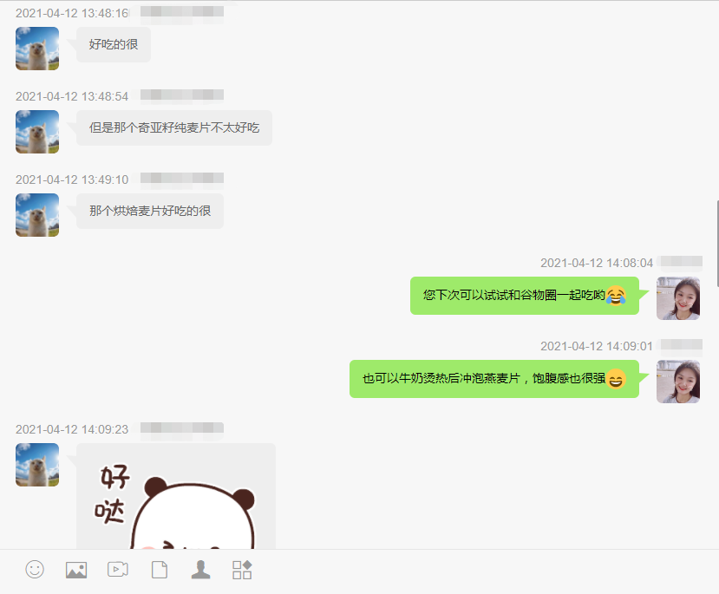
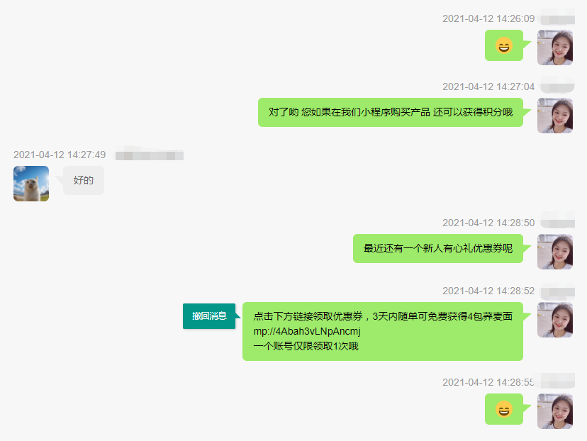
案例概述
具有狼性意识
所谓狼性意识，就是善于捕捉机会，抓住并不放过任何机会，对于出现的商机总是能
很好的抓住并把握住机会。

Slide 6
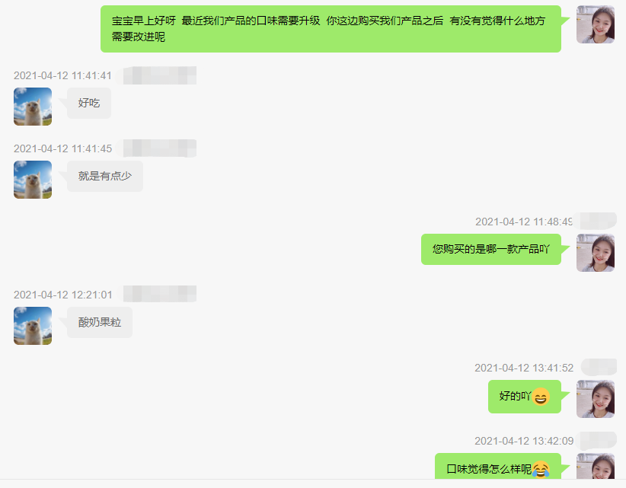
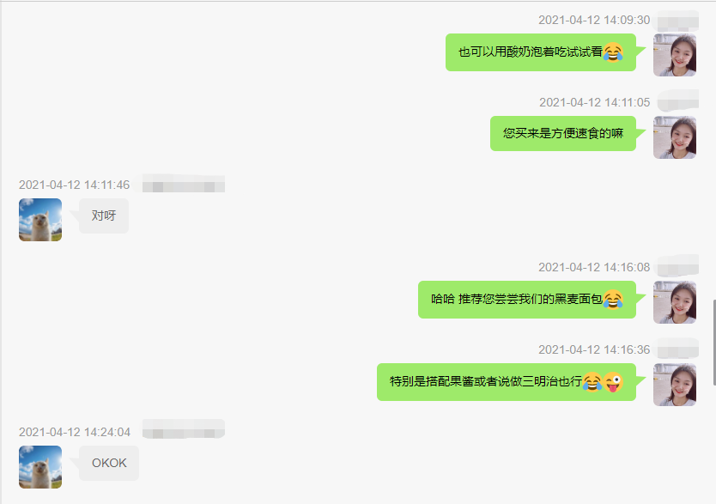
案例概述
需要主动出击
机会总是留给有准备的人，一味的等待商机的出现，不主动有所作为是不会成功的。无论是处于内心对金钱的渴望
还是出于对公司产生价值的渴望，都应主动跟进商机，并针对客户需求提供一套完整的解决方案。在深聊的过程中
有针对性的去跟进，对于有利于销售的点主动去询问、刨根问底，挖掘一切有利于维护商机的资料，并做好客户标签
的管理。

Slide 7
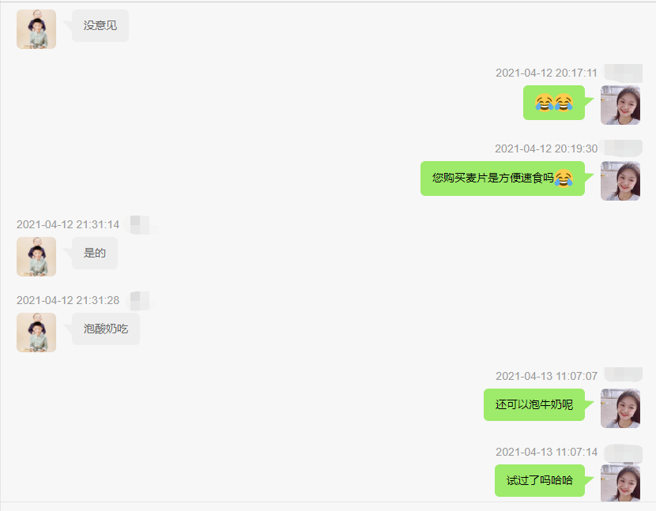
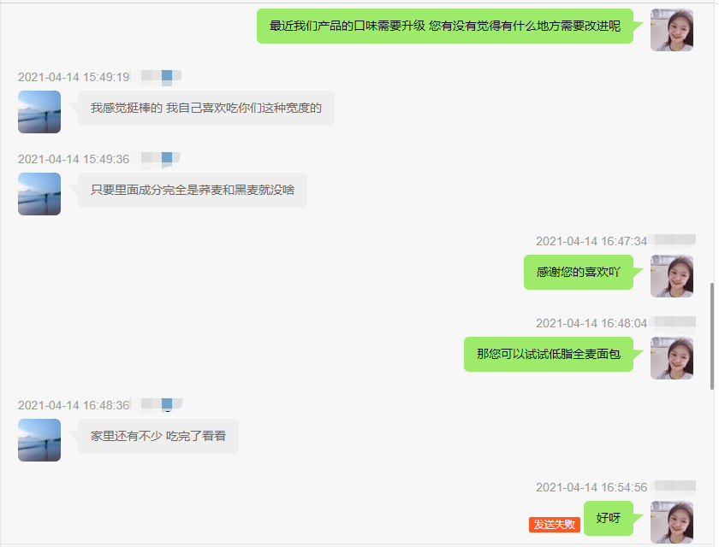
案例概述
提升韧性耐性
商机并不是时时都会存在的，需要时间去发现和捕捉，也经常会有空档的时间段，
例如平时在主动想深聊的时候，会接收到很多拒绝或者客户聊着聊着就不见人的，
这个时间段就需要调整好心态，提升自己的耐性，继续坚持做好每一个深聊。

Slide 8
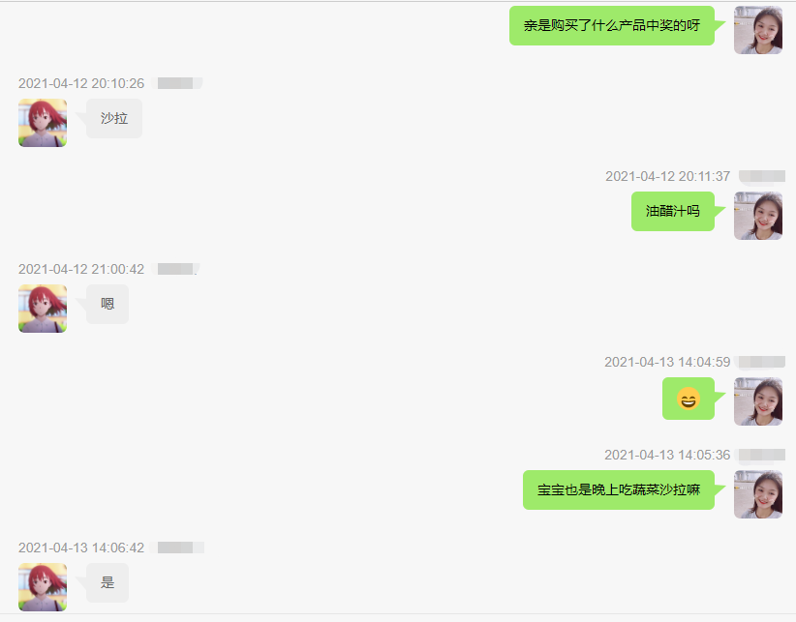
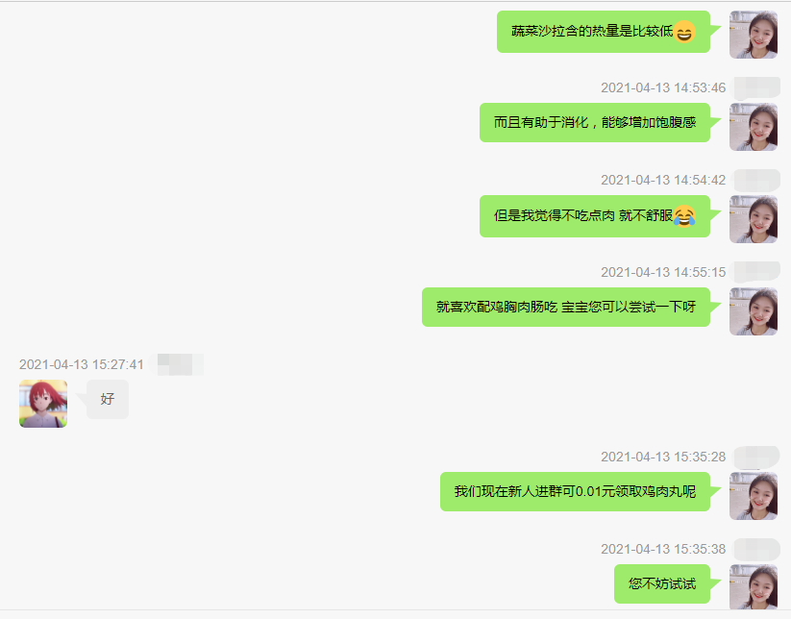
案例概述
及时把握分寸
在销售过程中要有衡量分寸的能力，在哪个场景需要说什么话，无论是与客户开玩笑或者询问客户相关问题
都要注意分寸，最终也要收回来回归到销售上面的。

Slide 9
案例中亮点及可复用的点
传统的网店客服，由于受到平台规则的约束，很多时候聊天的过程中，都会发送提前制定好的快捷短语，聊天信息内容都会偏官方一些，会形成一个框架，处于被动的位置，久而久之会养成一个习惯，少说话就少犯错。而社群营销专员侧需要主动出击，把主动权掌握在自己手上，以上分享的四点在不同的类目的私域运营过程中都是可以通用的，可以列入到新入职的培训内容里面。

Slide 10
针对案例的延伸思考
在社群营销专员的岗位上，我们需要负责到的有平台售后咨询，个人的单独深聊
还有社群内容的输出等这些方面的工作，由于每个人掌握的销售技能或者销售强
项会有不同，需要合理分配好每个环节投入的时间成本，才会更有效地提升个人
业绩。同时也要不断坚持学习，吸收新的知识，勤总结，勤分析，对于每天工作下
来做好个人的工作复盘。

Slide 11
点燃
品牌私域运营中心
最专业的品牌私域运营服务商
帮你管理最有价值的用户资产
Wei Zi Jun
+86 139 0227 0098
WeChat
510970969@qq.com

